Slide 1
Toán 2
Tập 1
Bài 48: Ôn tập về phép cộng,
phép trừ trong phạm vi 100 – Tiết 1

Slide 2


KHỞI ĐỘNG

Slide 3



Em hãy nêu lại cách thực hiện đặt tính rồi tính cộng, trừ (có nhớ) trong phạm vi 100.

Slide 4

LUYỆN TẬP THỰC HÀNH

Slide 5



Đặt tính rồi tính:
1
16 + 38
31 + 49
77 + 23
8 + 92
16
31
77
8
+
+
+
+
38
49
23
92
54
80
100
100
42 - 27
80 - 56
100 - 89
100 - 4
42
80
100
100
-
-
-
-
27
56
89
4
15
24
11
96

Slide 6









Tìm các phép tính có kết quả bằng nhau:
2
8 + 32
92 - 52
55
40
47 + 8
75 - 10
70 - 6
65
64
48 + 7
56 + 8
48 + 7
56 + 8
72 - 7

Slide 7







>
<
=
3
?
67 + 10 76 + 10
33 + 8 38 + 3
45 – 6 46 - 5
86 – 40 80 - 46
?
<
?
<
?
=
>
?

Slide 8
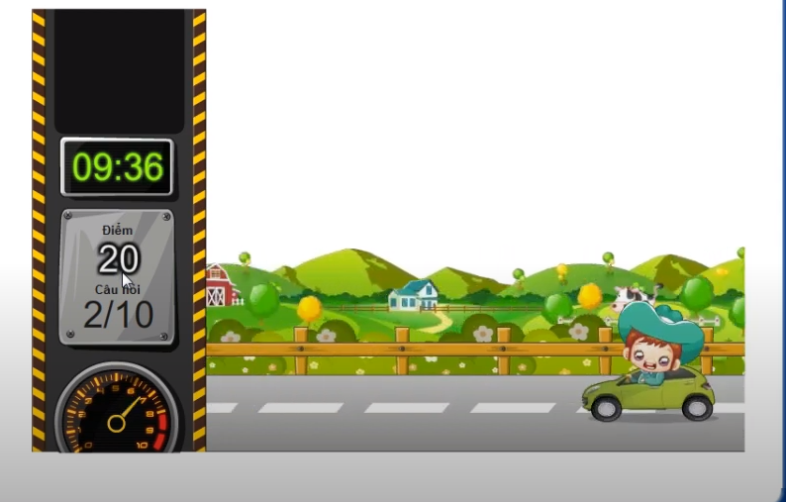

ĐUA XE
HƯỚNG DẪN
Thầy cô kích chuột vào màn hình để bắt đầu trò chơi.
Kích chuột màn hình để hiện câu hỏi và các đáp án dạng trắc nghiệm.
Kích chuột vào mũi tên để xe vượt chướng ngai vật đi tiếp.
Kích chuột vào màn hình để tới câu hỏi hoặc slide tiếp theo.
5 chướng ngại vật

Slide 9


Em hãy chọn đáp án đúng để chiếc xe có thể vượt qua chướng ngại vật và về đích nhanh nhất nhé!

Slide 10





54 + 18 = ?
A. 72
C. 71
B. 62
D. 63
Kíttt….
Notes:
Bấm mũi tên để hiện cầu đi qua chướng ngại vật

Slide 11


65 – 36 = ?
A. 39
C. 31
B. 28
D. 29
Kíttt….
Notes:
Bấm mũi tên để hiện cầu đi qua chướng ngại vật

Slide 12


7 + 26 = ?
A. 93
C. 23
B. 33
D. 96
Kíttt….
Notes:
Bấm mũi tên để hiện cầu đi qua chướng ngại vật

Slide 13


100 – 9 = ?
A. 81
C. 91
B. 89
D. 99
Kíttt….
Notes:
Bấm mũi tên để hiện cầu đi qua chướng ngại vật

Slide 14


45 – 5 ... 45 – 9
A. <
B. =
C. >
Kíttt….
Notes:
Bấm mũi tên để hiện cầu đi qua chướng ngại vật

Slide 15



Cảm ơn các bạn rất nhiều!

Slide 16


Em hãy chia sẻ những việc
đã thực hiện được trong bài học hôm nay.

Slide 17


DẶN DÒ

Slide 18


